Slide 1
CURSO DE REDAÇÃO PARA O ENEM
Professor Tinoco luna

Slide 2
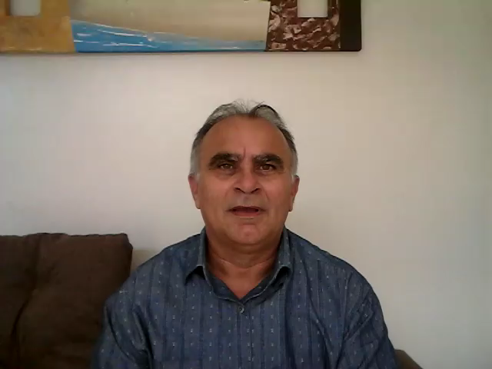
CURSO DE REDAÇÃO PARA O ENEM
CONSIDERAÇÕES INICIAIS

Slide 3


30 segundos de relaxamento antes de começar. Pode ser?

Slide 4

PROGRAMA DO CURSO

Slide 5

AULA 01 – CRITÉRIOS DE AVALIAÇÃO DA REDAÇÃO DO ENEM

Slide 6

AULA 02 – OS TEMAS QUE MAIS CAEM NA REDAÇÃO DO ENEM

Slide 7

AULA 03 – AS CARACTERÍSTICAS DA REDAÇÃO NOTA 1000

Slide 8

AULA 04: COMO FAZER A INTRODUÇÃO

Slide 9

AULA 05: COMO FAZER O DESENVOLVIMENTO

Slide 10

AULA 06: COMO FAZER AS CONCLUSÕES

Slide 11

AULA 07: FAZENDO UMA REDAÇÃO AO VIVO

Slide 12

AULA 08: OFICINA DE REDAÇÃO – ATENDIMENTO INDIVIDUALIZADO

Slide 13
AULA 01 – Critérios de Avaliação da Redação do ENEM
PARA REFLETIR
Se você conhece o inimigo e conhece a si mesmo, não precisa temer o resultado de cem batalhas. (Sun Tzu)
Objetivo: Ao final dessa aula você deverá ser capaz de saber qual é o tipo de redação que se faz no ENEM e quais são os critérios de avaliação exigidos para uma boa nota.

Slide 14
Antes de qualquer coisa é importante saber qual é o tipo de redação exigida no ENEM e quais são os critérios de avaliação exigidos para uma boa nota. Então vamos lá:

Slide 15
A redação exigida no ENEM é do tipo dissertativa-argumentativa. Dissertar significa expor ideias e argumentar significa defender ideias, logo, na redação do ENEM você vai expor ideias sobre o tema proposto e argumentar defendendo as ideias que expôs.

Slide 16
Também é muito importante saber quais os critérios que os professores que vão corrigir as provas do ENEM levam em conta na hora da avaliação, pois, se você tiver conhecimento do que é exigido, já se prepara para atender às essas exigências, não é mesmo?

Slide 17
Pois bem, o que é avaliado nas redações do ENEM são as chamadas Cinco Competências”. São elas:
Competência nº 01: Demonstrar domínio da norma culta da língua escrita.
Mas aí relaxe, não é preciso decorar aquela infinidade de regras e exceções que integram a Língua Portuguesa; na prática, quem sabe concordância, ortografia e sinônimos se dá bem nesse quesito. Dizendo de outro modo, quem sabe aplicar o plural de palavras e expressões, escreve corretamente e tem um bom vocabulário para evitar a repetição de palavras “tira de letra” esse critério de avaliação.

Slide 18
Competência nº 02: Compreender a proposta da redação e aplicar conceitos das várias áreas de conhecimento para desenvolver o tema, dentro dos limites estruturais do texto dissertativo-argumentativo.
Aqui as palavras-chave são Atenção e Foco. Quer dizer, aqui o aluno deve prestar muita atenção no tema, ler e reler até entender bem o que este tema sugere, antes de começar a escrever e, quando for escrever mesmo, não fugir do tema e nem perder o foco.

Slide 19
Competência nº 03: Selecionar, relacionar, organizar e interpretar informações, fatos, opiniões e argumentos em defesa de um ponto de vista;
Nesta competência, o estudante vai desenvolver o aspecto dissertativo-argumentativo de sua redação, ou seja, é aqui que ele precisa associar seus conhecimentos com o tema, de modo que possa convencer o leitor (no caso o avaliador que vai corrigir sua redação) de que seu ponto de vista tem fundamento e é aceitável. E aí não tem segredo: é só relacionar fatos e conceitos que são de seu conhecimento com o tema, de modo coerente, ou seja, de modo que faça sentido.

Slide 20
Competência nº 04: Demonstrar conhecimento dos mecanismos linguísticos necessários para a construção da argumentação;
Para atender a esse critério de avaliação, o candidato precisa mostrar que sabe articular bem as ideias, ou seja, que sabe juntar coisa com coisa, de modo que seu texto nunca perde o sentido e a unidade. Para isso, se deve fazer uso dos operadores argumentativos, isto é, de palavras e expressões que nunca deixam seu argumento cair, como é o caso de “desse modo”, “portanto”, “assim sendo” e etc.
Veja três exemplos:1)
[...] além disso, a população africana foi trazida como escrava...
[...] é relevante notar que, ainda hoje, as religiões afro-brasileiras são os maiores alvos de discriminação....
[...] por tudo isso, é imprescindível que todos os segmentos sociais se unam...

Slide 21
Competência nº 05: Elaborar proposta de solução para o problema abordado, mostrando respeito aos valores humanos e considerando a diversidade sociocultural.
O que os avaliadores da redação do ENEM esperam de você neste critério é que se apresente uma solução para o problema que o tema sugere. Lembram que nós falamos que era muito importante prestar bem atenção no tema? Pois bem, olhando direitinho você verá que todo tema traz uma situação problemática. Então, nas conclusões, você precisa apontar uma saída para esta situação. E precisa fazer isso tendo sempre o cuidado de não reforçar preconceitos ou discriminações contra quem quer que seja.

Slide 22


Slide 23
AULA 02 – OS TEMAS QUE MAIS CAEM NA REDAÇÃO DO ENEM
PARA REFLETIR
Para caminhar 10 mil léguas é preciso dar o primeiro passo (Mao Tse Tung)
Objetivo: ao final dessa aula o aluno deve ter uma boa ideia do que pode vir a ser o tema da redação do próximo ENEM.
Para inicio de conversa é bom dizer logo que ninguém consegue adivinhar o tema da redação do ENEM. Todos os anos, professores de cursinhos e palpiteiros de todo tipo tentam, mas não acertam nunca o tema que vai cair.

Slide 24
Porém, mesmo sendo impossível adivinhar, um estudo acerca dos temas que caíram na redação do ENEM, nos últimos dez anos, dá pistas importantes acerca dos temas que podem cair. Agora, vamos relacionar os temas das redações do ENEM de 2008 para cá e, na sequência, faremos uma análise dos mesmos, na busca de pistas que possam nos dar uma ideia do tema de redação que pode cair no próximo ENEM. Vamos lá?

Slide 25
2008
Como preservar a floresta Amazônica: suspender imediatamente o desmatamento; dar incentivo financeiros a proprietários que deixarem de desmatar; ou aumentar a fiscalização e aplicar multas a quem desmatar.
2009
O indivíduo frente à ética nacional.

Slide 26
2010
O trabalho na construção da dignidade humana.
2011
Viver em rede no século 21: os limites entre o público e o privado.

Slide 27
2012
Movimento imigratório para o Brasil no século 21
2013
Efeitos da implantação da Lei Seca no Brasil

Slide 28
2014
Publicidade infantil em questão no Brasil
2015
A persistência da violência contra a mulher na sociedade brasileira

Slide 29
2016
Caminhos para combater a intolerância religiosa no Brasil
2017
Desafios para a formação educacional de surdos no Brasil

Slide 30
Análise dos temas das redações do enem
Uma análise detida dos temas mostra duas coisas: uma é que os temas são muito diferentes de um ano para outro, e a outra é que, mesmo sendo diferentes, é possível agrupar esses temas por áreas definidas, e, inclusive, definir percentuais que ajudam a ter uma ideia do que pode cair. Vejamos então:

Slide 31
TEMAS LIGADOS A SETORES EXCLUÍDOS, DISCRIMINADOS E MINORIAS SOCIAIS, têm 30% de chances de cair. Exemplos:
Tema de 2015 que tratou da violência contra a mulher;
Tema de 2016 que abordou a intolerância religiosa;
Tema de 2017 sobre a educação dos surdos;

Slide 32
TEMAS LIGADOS A PROBLEMAS ÉTICOS, têm 30% de chances de cair. Exemplos:
Tema de 2009 que tratou da necessidade de uma ética individual para viver no conjunto da nação;
Tema de 2011 que tratou dos limites na relação entre o interesse particular e o interesse coletivo;
Tema de 2014 que abordou as consequências da publicidade infantil.

Slide 33
TEMAS LIGADOS A PROBLEMAS SOCIAIS, com 20% de chances de cair. Exemplos:
Tema de 2010 que abordou o trabalho como instrumento para a dignidade humana;
Tema de 2012 que lembrou da imigração estrangeira para o Brasil neste século 21.

Slide 34
TEMAS LIGADOS A QUESTÕES AMBIENTAIS, com 10% de chances de cair. Exemplo:
Tema de 2008 sobre o desmatamento da floresta amazônica.

Slide 35
TEMAS LIGADOS A LEIS E COSTUMES, com 10% de chances de cair. Exemplo:
Tema de 2013 que abordou os efeitos da implantação da Lei seca no Brasil.

Slide 36
RESUMINDO
Adivinhar o tema da redação do ENEM ninguém adivinha, mas em síntese, esse estudo mostra que, temas ligados às minorias discriminadas, bem como a problemas éticos e sociais, têm 80% de chances de cair. Já é uma boa pista do que pode vir no dia da prova de redação.

Slide 37


Slide 38
AULA 03 – AS SETE CARACTERÍSTICAS DE UMA REDAÇÃO NOTA 1000
PARA REFLETIR
Uma palavra escrita é semelhante a uma pérola. (Johann Goethe)
Objetivo: Ao final desta aula o estudante deverá ser capaz de identificar as sete características que são comuns a todas as redações que tiraram nota 1000 no ENEM.

Slide 39
É bastante curioso notar que as redações nota 1000 no ENEM, mesmo feitas por alunos de estados distantes um do outro e que nunca sequer se conheceram, possuem muitas características em comum. Nesta aula vamos mostrar que existem sete características que aparecem em todas as redações que tiram nota máxima. Para demonstrar isso vamos utilizar o exemplo de redações que tiraram nota 1000 no ENEM dos últimos dois anos. Vamos lá então:

Slide 40
Característica nº 01: Na Estrutura da Redação
Essa é bem visível; todas essas redações possuem quatro parágrafos. O primeiro parágrafo é a Introdução, o segundo e terceiro fazem parte do Desenvolvimento e o quarto é a Conclusão. Você já sabe que toda redação se divide em Introdução, Desenvolvimento e Conclusão, não é isso mesmo?
Bom, por via das dúvidas vamos revisar: a Introdução, é onde você diz o que vai escrever, o Desenvolvimento é onde se expõe a ideias e as defende com base em fatos e conceitos que são do seu conhecimento e a Conclusão é onde se propõe uma solução para o problema que o tema da redação levanta. Repetimos: é muito importante prestar bem atenção no tema, ler e reler antes de começar a escrever e perder ali alguns minutos tentando entendê-lo da melhor forma possível. Esses minutinhos que você perde fazendo isso na verdade vão lhe um grande ganho no final.

Slide 41
Característica nº 02: Na Introdução
A introdução sempre começa com uma frase famosa, um dado histórico, uma formula filosófica, um conhecimento literário ou uma Lei importante, e sempre termina com o autor mostrando interesse em resolver o problema que o tema da redação sugere.

Slide 42
Característica nº 03: No Desenvolvimento
O Desenvolvimento corresponde aos segundo e terceiro parágrafos. Nele, o estudante busca lembrar de informações, fatos e conceitos que são conhecimento, procurando relacionar tudo isso com o tema da redação, na tentativa de apresentar seu ponto de vista fundamentado que possa convencer o leitor de que sua ideia tem lógica e é aceitável.

Slide 43
Característica nº 04: Na Conclusão
Na conclusão, sempre é apresentada uma proposta de solução para o problema que está contido no tema da redação.

Slide 44
Característica n° 05: No fechamento
Para ficar melhor ainda, algumas redações ainda utilizam um arremate final para encerrar o texto. O segredo, neste caso, é utilizar um argumento final que possa “fechar com chave de ouro” a frase que foi utilizada no começo da redação.

Slide 45
Característica nº 06: Nas normas da Língua Portuguesa
  Em todas as redações nota 1000, o estudante demonstrou ter domínio da norma culta da Língua Portuguesa..., mas, o segredo aqui é que não é preciso decorar aquela infinidade de regras da gramática.
  Para dominar bem a norma culta numa redação do ENEM, basta saber três coisas: concordância, sinônimos e ortografia. Em outras palavras: saber aplicar o plural de palavras e expressões, ter vocabulário para não repetir palavras e escrever corretamente.

Slide 46
Característica nº 07: Na coerência das ideias
O aluno precisa demonstrar que sabe juntar bem as ideias, ou seja, falar coisa com coisa, sem perder o sentido e a coerência. Para isso, o segredo é fazer uso dos famosos operadores argumentativos, ou seja, de expressões como “desse modo”, “portanto”, “assim sendo” e etc, as quais não deixam o argumento cair.

Slide 47


Slide 48
AULA 04: COMO FAZER A INTRODUÇÃO
PARA REFLETIR
Eu sei o preço do sucesso: dedicação, trabalho duro, e uma incessante devoção às coisas que você quer ver acontecer (Frank Wright – Arquiteto norte-americano)
Objetivo: Ao final desta aula o estudante deverá ser capaz de saber o que é, como é composta e como se faz a Introdução de uma redação do ENEM.

Slide 49
Como já vimos, a Introdução é o primeiro parágrafo da redação. É aquela parte na qual se apresenta o tema que será desenvolvido e se mostra a disposição de apresentar uma solução para o problema que o tema sugere.

Slide 50
Vamos mostrar como se faz a Introdução, partindo do exemplo de redações que tiraram a nota mais alta possível. Claro, temos que nos basear pelo que exemplo de quem tirou nota 1000 no ENEM. Lembramos que, no último módulo deste Curso, trazemos um arquivo em PDF com dez redações nota 1000 para você possa conhecê-las na íntegra.

Slide 51
Também dissemos, lá atrás que, as redações nota 1000, começam na sua introdução sempre com frases famosas, dados históricos, formulações filosóficas, conhecimentos literários ou citação de Leis importantes. Pois bem, vamos ver como isso apareceu nas redações que vimos:

Slide 52
Começando com frases famosas:
  Redação de Tamyres Vieira:
“É mais fácil desintegrar um átomo que um preconceito”. Com essa frase, Albert Einstein....”

Slide 53
Começando com dados históricos
  Redação de Desirée Abade:
“Em meados do século passado, o escritor austríaco Stefan Zweig mudou-se para o Brasil devido à perseguição nazista na Europa...”
  Redação de Thais Fonseca:
“Na mitologia grega, Sísifo foi condenado por Zeus a rolar uma enorme pedra morro acima eternamente...”

Slide 54
  Redação de Larissa Fernandes:
“A Declaração Universal dos Direitos Humanos – promulgada em 1948 pela ONU – assegura a todos os indivíduos o direito à educação...”
  Redação de Beatriz Albino:
“Durante o século XIX, a vinda da Família Real ao Brasil trouxe consigo a modernização do país...”

Slide 55
Começando com formulações filosóficas
  Redação de Matheus Rosi:
“Segundo o pensamento de Claude Lévi-Strauss, a interpretação adequada do coletivo ocorre...”
  Redação de Allan de Castro:
“Sob a perspectiva filosófica de São Tomás de Aquino, todos os indivíduos de uma sociedade democrática possuem a mesma importância...”

Slide 56
Começando com conhecimentos literários
  Redação de Isabella Barros:
“Na obra “Memórias Póstumas de Brás Cubas”, o realista Machado de Assis expõe, por meio da repulsa do personagem principal...”

Slide 57
Começando com a citação de Leis importantes
  Redação de Giovanna Takahashi:
“Segundo a atual Constituição Federal, o Brasil é um país de Estado laico, ou seja, a sociedade possui o direito de exercer qualquer religião...”

Slide 58


Slide 59
AULA 05: COMO FAZER O DESENVOLVIMENTO
PARA REFLETIR
Muitas coisas não ousamos empreender por parecerem difíceis; entretanto, são difíceis porque não ousamos empreendê-las (Sêneca – Intelectual do Império romano)
Objetivo: Ao final desta aula o aluno deverá ser capaz de saber quais as partes que integram o Desenvolvimento de uma redação do ENEM, bem como ser capaz de fazê-lo.

Slide 60
Já dissemos que o Desenvolvimento da redação, ocupa dois parágrafos e, para escrevê-lo o estudante geralmente procura lembrar de informações e fatos que são do seu conhecimento, bem como busca relacionar esses fatos e informações com o tema da redação, na tentativa de fundamentar o seu ponto de vista.
Lembram? Pois bem, vamos ver abaixo como foi que alunos que tiraram nota 1000 no ENEM, fizeram o Desenvolvimento de suas redações. Vamos lá:

Slide 61
COMO DESENVOLVEU A THAÍS FONSECA
(Tema: Desafios para a formação de surdos no Brasil)
“Ética a Nicômaco” de Aristóteles, no qual se mostra que a “política deve servir para garantir a felicidade dos cidadãos”
O filósofo Michel Foucault lembrando que “as pessoas precisam saber que são mais livres do que pensam.”
* Veja redação na íntegra no Anexo!

Slide 62
COMO DESENVOLVEU A LARISSA FERNANDES
(Tema: Desafios para a formação de surdos no Brasil)
“O sistema capitalista vigente exige alto grau de instrução” ...
Alertou que o “determinismo biológico do século XIX está nas raízes históricas do preconceito”.
* Veja redação na íntegra no Anexo!

Slide 63
COMO DESENVOLVEU ALLAN DE CASTRO
(Tema: Desafios para a formação de surdos no Brasil)
O “filósofo italiano Norberto Bobbio mostra que a dignidade humana é uma qualidade intrínseca ao homem”;
E alegou que “o despreparo das famílias para cuidar dos surdos”, as quais, “pela falta de instrução alimentam a falsa ideia de que o surdo não teria contribuição relevante a dar”.
* Veja redação na íntegra no Anexo!

Slide 64
COMO DESENVOLVEU MATHEUS ROSI
(Tema: Desafios para a formação de surdos no Brasil)
“A estrutura excludente da sociedade brasileira e a visão de Lévi Strauss”;
“Conceito de modernidade líquida de Zygmunt Bauman” que trata “os individualismos como fatores de exclusão”.
* Veja redação na íntegra no Anexo!

Slide 65
COMO DESENVOLVEU BEATRIZ ALBINO
(Tema: Desafios para a formação de surdos no Brasil)
“a sociedade moderna tem negligenciado os direitos da comunidade surda”;
Helen Keller, “a primeira surda-cega a se tornar escritora e que considerava a tolerância como o maior presente para uma boa educação”.
* Veja redação na íntegra no Anexo!

Slide 66
COMO DESENVOLVEU ISABELLA BARROS
(Tema: Desafios para a formação de surdos no Brasil)
“pensamento eurocêntrico do século XVI, que considera os costumes de outros povos como inferiores, gera a intolerância religiosa dos dias atuais.”
“as ideias liberais de John Locke ainda não são colocadas em prática.”
* Veja redação na íntegra no Anexo!

Slide 67
COMO DESENVOLVEU GIOVANNA TAKAHASHI
(Tema: Caminhos para combater a intolerância religiosa no Brasil)
“a intolerância religiosa veio com as caravelas”;
“os africanos foram escravizados e impedidos de realizar seus cultos.”
* Veja redação na íntegra no Anexo!

Slide 68
COMO DESENVOLVEU JORDANA BOTTIN
(Tema: Caminhos para combater a intolerância religiosa no Brasil)
“a colonização portuguesa buscou catequizar os nativos de acordo com a religião europeia da época: a católica”;
“tal visão etnocêntrica tem por consequência a falta de respeito para com o próximo”.
* Veja redação na íntegra no Anexo!

Slide 69
COMO DESENVOLVEU DESIRÉE ABADE
(Tema: Caminhos para combater a intolerância religiosa no Brasil)
“a existência de uma “bancada evangélica” no poder público brasileiro”;
“durante a formação do Estado brasileiro, a escravidão se fez presente em parte significativa do processo, e com ela vieram as discriminações intolerâncias culturais”.
* Veja redação na íntegra no Anexo!

Slide 70
COMO DESENVOLVEU TAMYRES VIEIRA
(Tema: Caminhos para combater a intolerância religiosa no Brasil)
Mostrou que “desde a colonização, o país sofre com imposições religiosas.”
“mesmo que legislações, como a Constituição Federal e a Declaração Universal dos Direitos Humanos, já prevejam o direito à liberdade de expressão religiosa, enquanto não houver amadurecimento social não haverá mudança.”
* Veja redação na íntegra no Anexo!

Slide 71


Slide 72
AULA 06: COMO FAZER AS CONCLUSÕES
PARA REFLETIR
A persistência é o caminho do êxito” (Charles Chaplin)
Objetivo: ao final desta aula o aluno deverá ser capaz de fazer as conclusões, entendendo que, no ENEM, é nesta parte que se coloca uma sugestão para a solução do problema que o tema sugere e que você demonstrou disposição em resolvê-lo, lá na Introdução.

Slide 73
Já dissemos antes que, nas Conclusões da redação do ENEM, o estudante deve colocar sua proposta para solução do problema que o tema sugere. Vamos ver quais foram as soluções que os alunos nota 1000 propuseram? Vamos lá!

Slide 74
“Cabe ao Ministério da Educação criar um projeto para ser desenvolvido nas escolas o qual promova palestras, apresentações artísticas e atividades lúdicas a respeito do cotidiano e dos direitos dos surdos. - uma vez que ações culturais coletivas têm imenso poder transformador” (Thaís Fonseca)*
* Veja redação na íntegra no Anexo!

Slide 75
“Dessa maneira, é preciso que o Estado brasileiro promova melhorias no sistema público de ensino do país, por meio de sua adaptação às necessidades dos surdos” (Larissa Fernandes)*
* Veja redação na íntegra no Anexo!

Slide 76
“É necessário que o Ministério da Educação, em parceria com instituições de apoio ao surdo, proporcione a este maiores chances de se inserir no mercado, mediante a implementação do suporte adequado para a formação escolar e acadêmica desse indivíduo” (Allan de Castro)*
* Veja redação na íntegra no Anexo!

Slide 77
“É fundamental, portanto, a criação de oficinas educativas, pelas prefeituras, visando à elucidação das massas sobre a marginalização da educação dos surdos, por meio de palestras de sociólogos que orientem a inserção social e escolar desses sujeitos.” (Matheus Rosi)*
* Veja redação na íntegra no Anexo!

Slide 78
“A escola deve preparar surdos e ouvintes para a convivência harmoniosa, com a introdução de aulas de Libras na grade curricular, a fim de uniformizar o laço social e, também, cumprir com a máxima de Nelson Mandela que constitui a educação como segredo para transformar o mundo.” (Beatriz Albino)*
* Veja redação na íntegra no Anexo!

Slide 79
“Que o Poder Público destine maiores investimentos à capacitação de profissionais da educação especializados no ensino inclusivo e às melhorias estruturais nas escolas, com o objetivo de oferecer aos surdos uma formação mais eficaz.” (Isabella Barros)*
* Veja redação na íntegra no Anexo!

Slide 80
“Para combater a intolerância religiosa, cabe ao Governo intensificar esforços, criando leis específicas e aumentando o tempo de punição para quem comete qualquer tipo de violência devido à religião”. [...]” (Giovanna Takahashi)*
* Veja redação na íntegra no Anexo!

Slide 81
“Por fim, a mídia pode abordar a intolerância religiosa como assunto de suas novelas, visto que causa forte impacto na vida social. Assim, o respeito será base para a construção de um Brasil mais tolerante e preocupado com a garantia dos direitos humanos de sua população.” (Jordana Bottin)
* Veja redação na íntegra no Anexo!

Slide 82
“As instituições de ensino, em parceria com a mídia e ONGs, podem fomentar o pensamento crítico por intermédio de pesquisas, projetos, trabalhos, debates e campanhas publicitárias esclarecedoras.” (Desirée Abade)*
* Veja redação na íntegra no Anexo!

Slide 83
“Cabe às escolas e às famílias educarem as crianças para que, desde cedo, aprendam que têm o direito de seguir suas escolhas, mas que devem ser tolerantes e respeitar as crenças do outro” (Tamyres Vieira)*
* Veja redação na íntegra no Anexo!

Slide 84
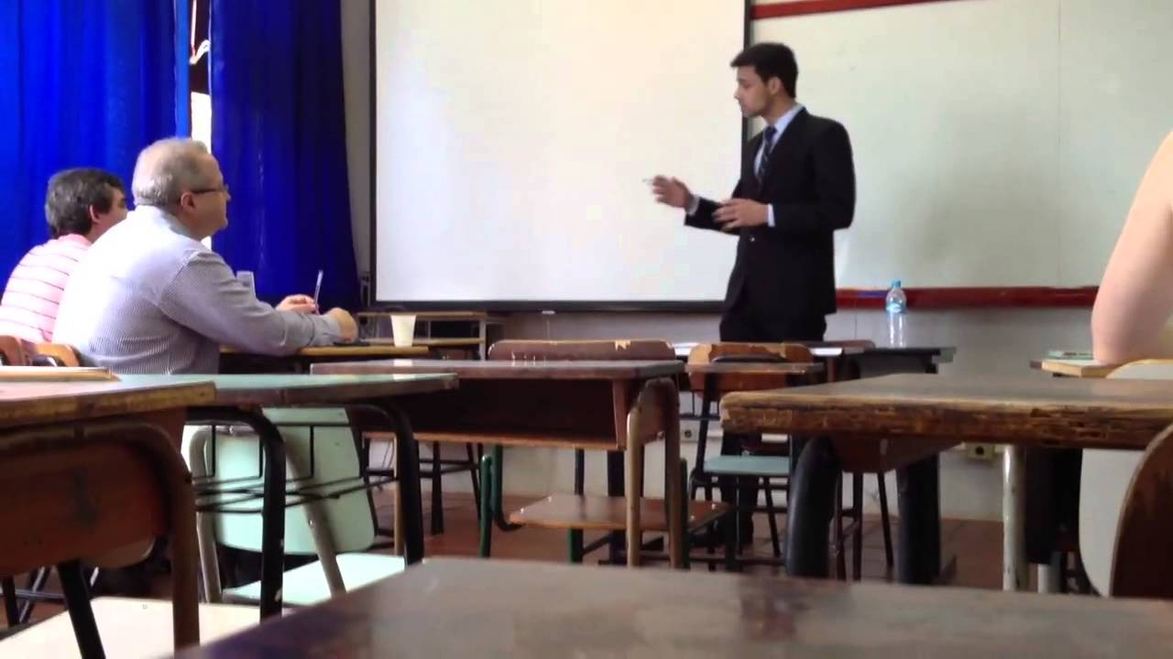

Slide 85
AULA 07: FAZENDO UMA REDAÇÃO AO VIVO
PARA REFLETIR
A teoria sem a prática de nada vale, a prática sem a teoria é cega. (Vladimir Lenin – Líder da revolução soviética)
Objetivo: nesta aula você verá a produção de uma redação do tipo ENEM ao vivo e, deste modo, ao final da mesma, deverá ter uma boa ideia de como se deve fazer uma redação na prática.

Slide 86
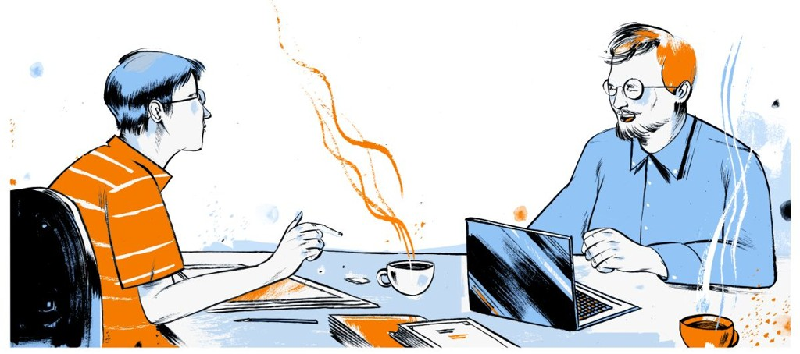

Slide 87

AULA 08: OFICINA DE REDAÇÃO
ATENDIMENTO INDIVIDUALIZADO
(Se você quer ter orientações individualizadas para sua redação do ENEM adquira agora mesmo a OFICINA DE REDAÇÃO)
Clique Aqui e adquira já a OFICINA DE REDAÇÃO DO ENEM: ATENDIMENTO INDIVIDUALIZADO

Slide 88
AULA 08: ORIENTAÇÃO INDIVIDUAL

Slide 89
AULA 08: ORIENTAÇÃO INDIVIDUAL
(Se você quer ter orientações individualizadas para sua redação do ENEM adquira agora mesmo a OFICINA DE REDAÇÃO)
E-mail para:
professortinocoluna@gmail.com

Slide 90

E NÃO ESQUEÇA: adquira já a oficina de redação! atendimento individualizado para a redação do enem

Slide 91

E-book mostra dez redações que tiraram nota 1000 no enem

Slide 92

RESUMO DO CURSO DE REDAÇÃO PARA O ENEM
✓ COMO FAZER O DESENVOLVIMENTO
✓ COMO FAZER AS CONCLUSÕES
✓ FAZENDO UMA REDAÇÃO AO VIVO
✓ EXEMPLO DE DEZ REDAÇÕES NOTA 1000 NO ENEM
✓ CRITÉRIOS DE AVALIAÇÃO DA REDAÇÃO DO ENEM
✓ OS TEMAS QUE MAIS CAEM NA REDAÇÃO DO ENEM
✓ AS CARACTERÍSTICAS DA REDAÇÃO NOTA 1000
✓ COMO FAZER A INTRODUÇÃO

